Slide 1
Командный проект по курсу Data Science
Выполняли студенты группы Б17-503: Размахнин Иван, Сюняев Арсений, Маслов Андрей, Зверев Антон

Slide 2
Задание
Data observation: глянули исходные csv-файлы, разобрались в смысле колонок, прочитали описание колонок
Feature engineering
Data preparation
Реализация фичей (1 стр)
К примеру, кластеризация, как делали
Обучение модели
Гиперпараметры не с неба, а мы пытались их подобрать с помощью такого-то пакета, такие-то результаты; не особо показали себя потому чсто возможно переобучение
Картинка результата сабмита

Slide 3
Задание
Наша задача заключалась в создании модели для предсказания правильность ответов на развёрнутые вопросы

Slide 4
Data observation
Провели глубокий анализ исходных данных в csv-файлах, разобрались в смысле колонок, прочитали описание колонок, перерыли кучу дискуссий в поисках смысла…

Slide 5
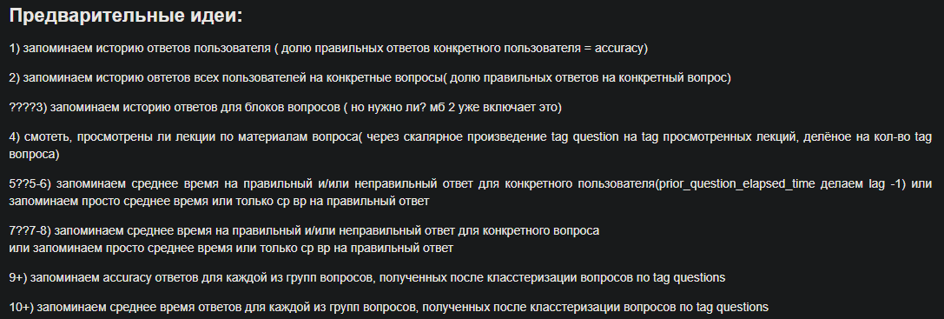
Feature engineering
В ходе командного обсуждения были предложены идеи признаков для обучения модели

Slide 6
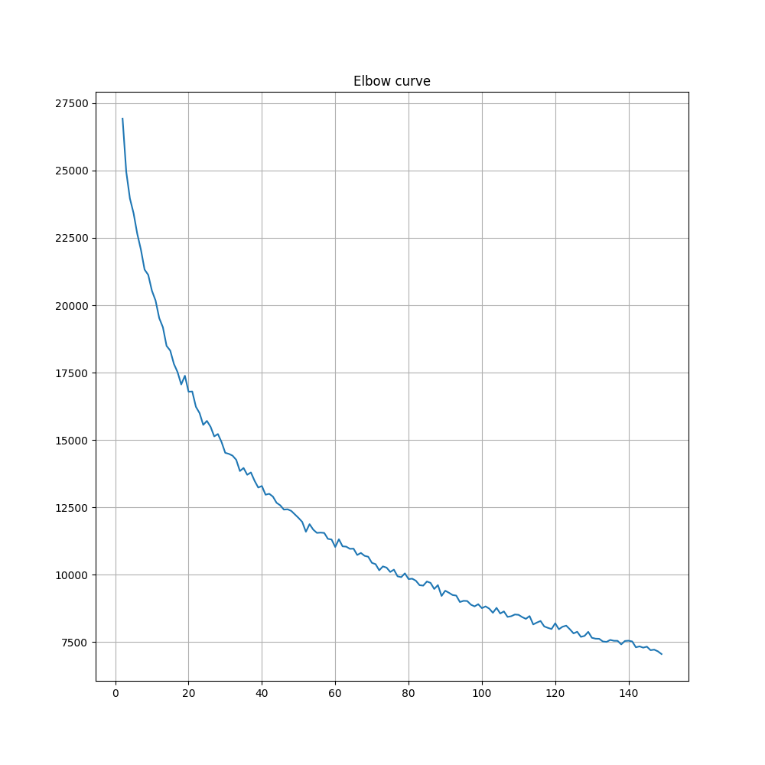

Slide 7
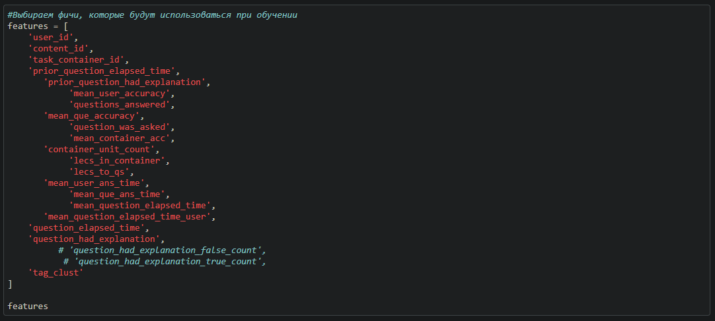

Slide 8
Data preparation
На данном этапе была проведена чистка данных от пропусков, необходимые преобразования данных и их объединение в один обучающий датасет.

Slide 9
Обучение модели
Для обучения модели были выбраны Random Forest и XGBoost
Была проведена валидация модели: 80% на обучение и 20% на валидацию.

Slide 10
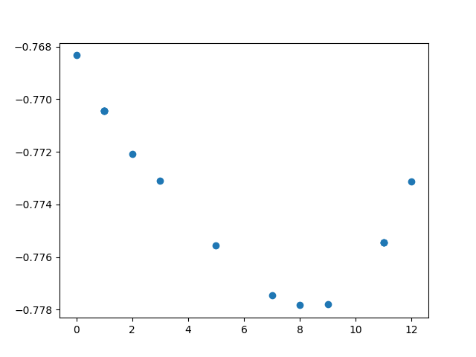
Гиперпараметры
Подбор гиперпараметров проводился с помощью пакета hyperopt

Slide 11
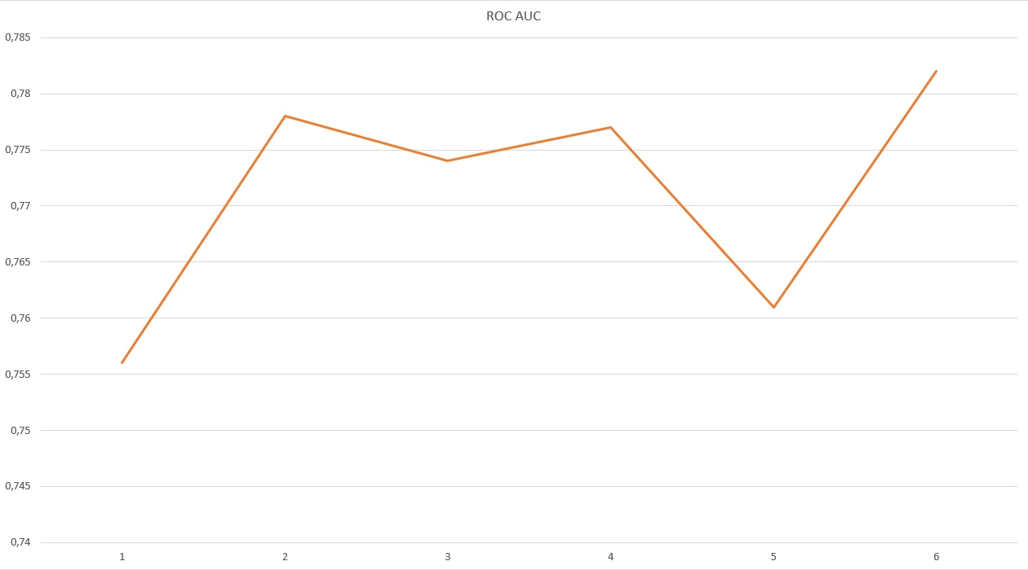
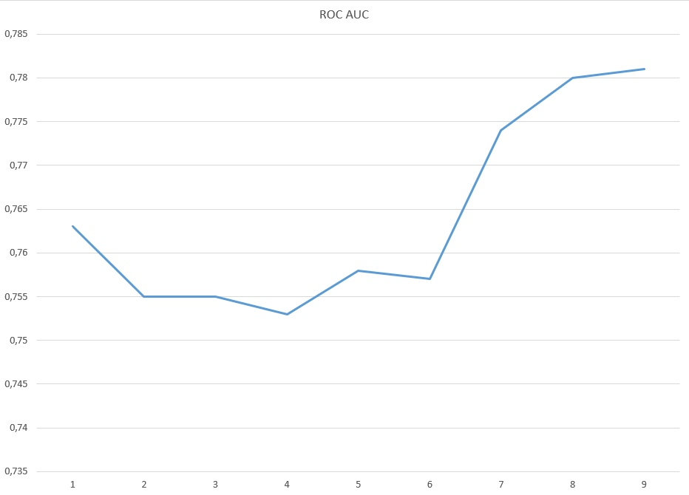
Гиперпараметры
max_depth
eta
alpha
n_estimators

Slide 12
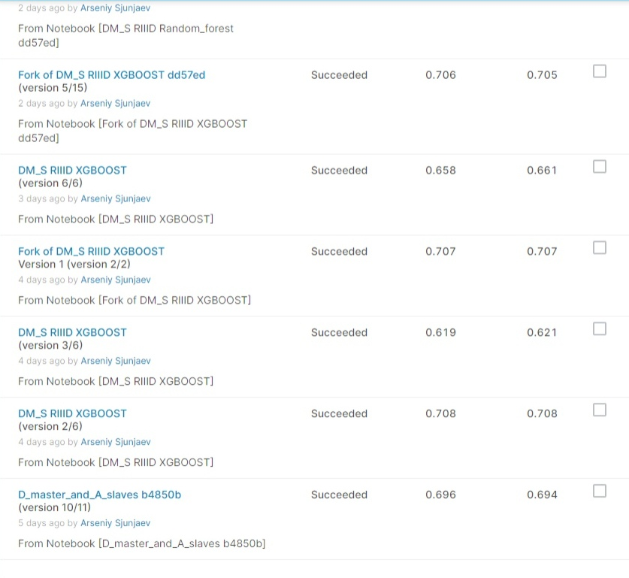
результат

Slide 13
СПАСИБО ЗА ВНИМАНИЕ

